Slide 1


Khởi động

Slide 2
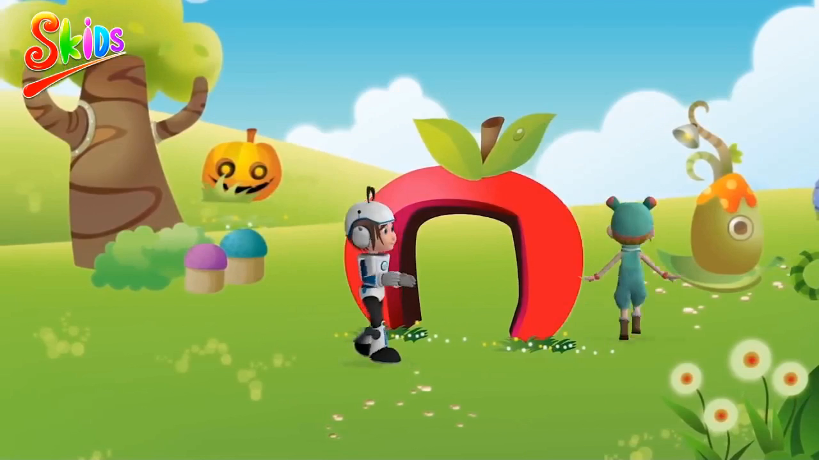

Slide 3



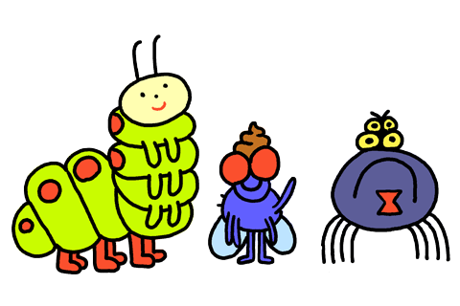

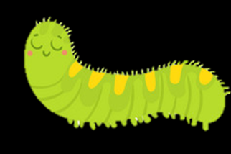






Trò chơi
Diệt côn trùng có hại
1
3
2
4
Notes:
HS chọn con côn trùng và đọc từ khoá, nếu HS đọc được, côn trùng sẽ biến mất.

Slide 4
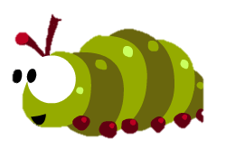

lËt ®Ët

Slide 5
gËt gï

Slide 6
Bè giÆt giò.

Slide 7
Chñ nhËt, bè mÑ Bi ë nhµ.

Slide 8
Khám phá

Slide 9
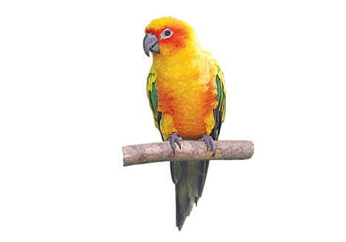


Slide 10
vẹt
et

Slide 11
Luyện tập

Slide 12
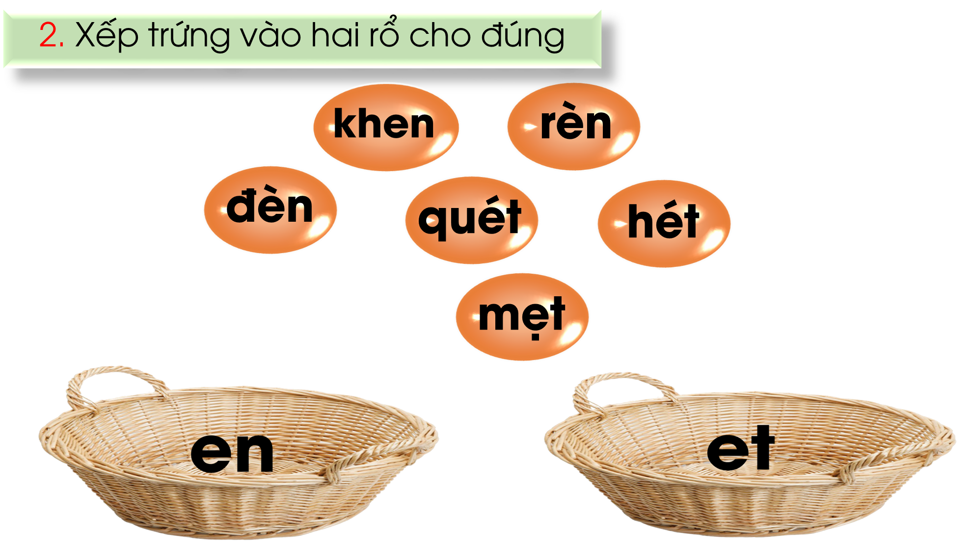
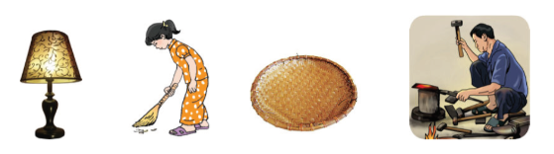

Slide 13


Tìm tiếng ngoài bài
có chứa vần:
en
et

Slide 14
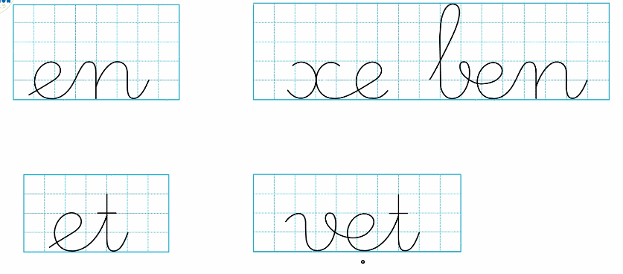

Slide 15
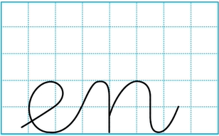

Slide 16
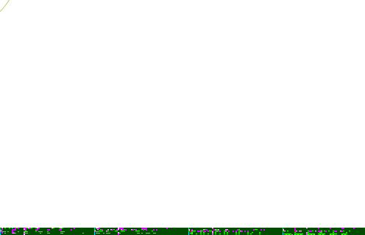

Slide 17
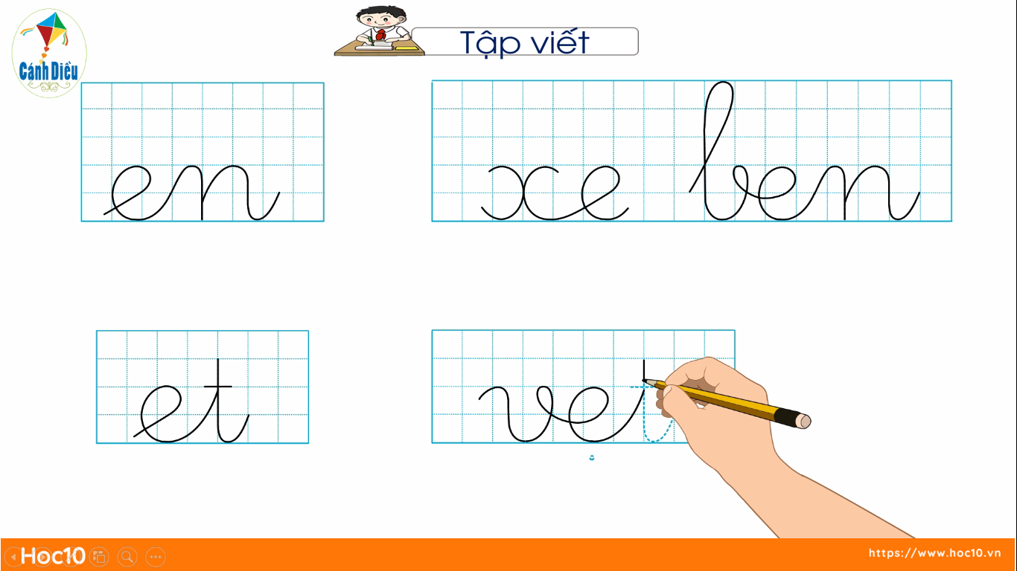

Slide 18
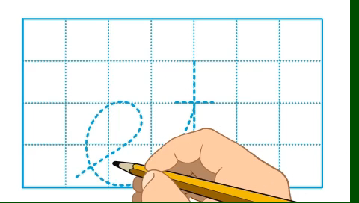

Slide 19
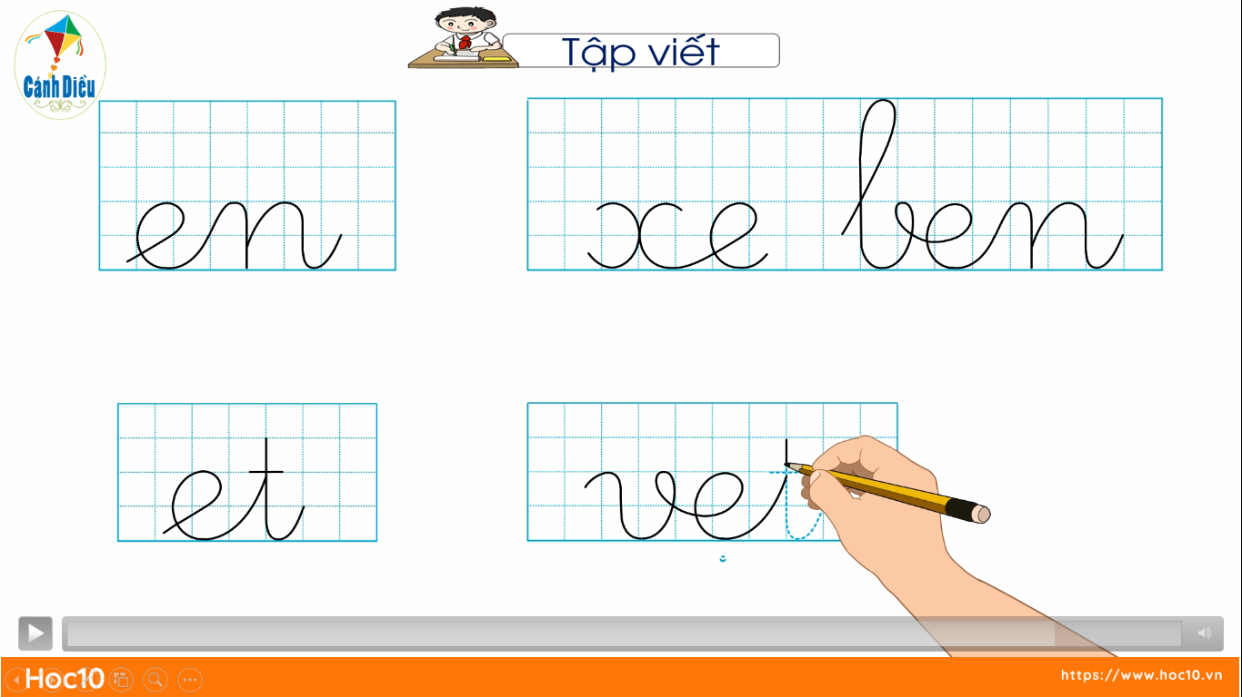

Slide 20


